Slide 1
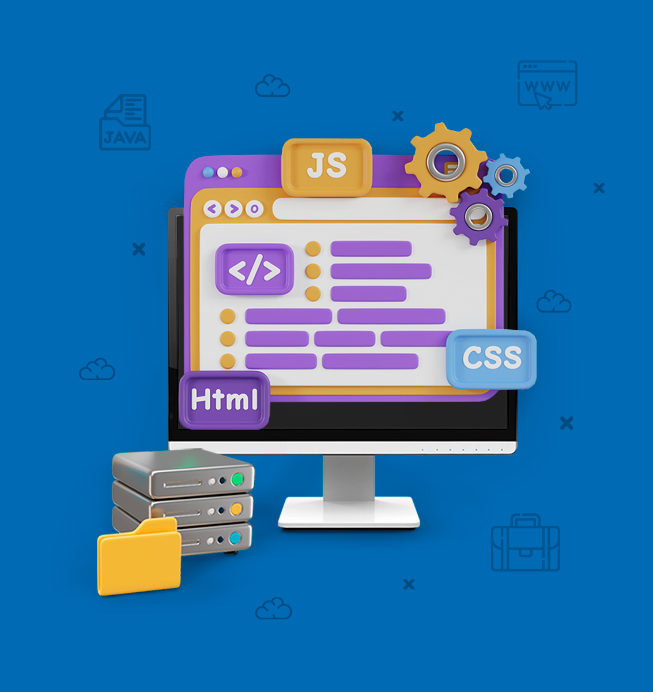
DESARROLLO DE APLICACIONES EMPRESARIALES II
TEMA 11
INTEGRACIÓN
Spring MVC
Spring JDBC

Slide 2

INTRODUCCIÓN
DE LA SESIÓN

Slide 3

+ INTRODUCCIÓN
En esta sesión, exploramos dos componentes clave del ecosistema Spring Framework: Spring MVC y Spring JDBC. Ambos juegan un papel fundamental en el desarrollo de aplicaciones Java robustas y escalables, permitiendo una gestión eficiente de la lógica de negocio y la interacción con bases de datos.
Spring MVC (Model-View-Controller) es un poderoso marco que facilita la creación de aplicaciones web. A través de su arquitectura basada en controladores, permite la separación clara de las responsabilidades entre la presentación, la lógica de negocio y el acceso a datos, lo que resulta en aplicaciones más mantenibles y flexibles.
Por otro lado, Spring JDBC simplifica el acceso a bases de datos relacionales, permitiendo la ejecución eficiente de consultas SQL sin necesidad de código excesivo. Veremos cómo aprovechar su integración con Spring MVC para construir aplicaciones completas, desde la capa de presentación hasta la persistencia de datos.

Slide 4
SPRING MVC

Slide 5
+ SPRING MVC
INTEGRACIÓN DE FRAMEWORKS
Se refiere al proceso de combinar diferentes herramientas y tecnologías para crear una solución unificada. En este caso, integrar Spring MVC y Spring JDBC permite desarrollar aplicaciones web que puedan gestionar eficientemente tanto la presentación (vista) como la lógica de acceso a datos (persistencia) dentro de un marco cohesivo.
IMPORTANCIA DE LA INTEGRACIÓN DE SPRING MVC Y SPRING JDBC
1. EFICIENCIA Y PRODUCTIVIDAD
Menos Código Repetitivo: Spring MVC maneja la capa web y Spring JDBC la capa de persistencia, reduciendo el código repetitivo y mejorando la mantenibilidad.
Configuración Simplificada: Utilizando las capacidades de configuración de Spring, es posible configurar tanto MVC como JDBC de manera coherente y centralizada.

Slide 6
+ SPRING MVC
2. CONSISTENCIA Y MANTENIBILIDAD
Gestión Centralizada de Transacciones: Al integrar Spring JDBC con Spring MVC, las transacciones pueden ser gestionadas de manera centralizada, asegurando la consistencia de los datos.
Facilidad de Mantenimiento: Una arquitectura unificada facilita la identificación y solución de problemas, y simplifica la implementación de nuevas funcionalidades.
3. MEJORA DEL RENDIMIENTO
Optimización del Acceso a Datos: Spring JDBC optimiza el acceso a bases de datos y Spring MVC gestiona eficazmente las solicitudes HTTP, lo que mejora el rendimiento general de la aplicación.
Pooling de Conexiones: La integración permite el uso de pools de conexiones, mejorando la eficiencia en la gestión de recursos.

Slide 7
+ SPRING MVC
4. SEGURIDAD Y ESCALABILIDAD
Manejo de Excepciones y Seguridad: Spring proporciona herramientas robustas para el manejo de excepciones y la gestión de seguridad en ambos niveles (MVC y JDBC).
Escalabilidad: La arquitectura modular de Spring facilita la escalabilidad de la aplicación, permitiendo manejar un gran número de usuarios y transacciones sin degradar el rendimiento.

Slide 8
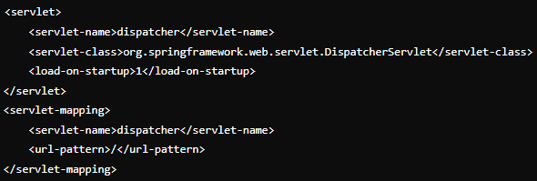
+ SPRING MVC
COMPONENTES CLAVE DE SPRING MVC
1. DispatcherServlet:
Descripción: Es el componente central en Spring MVC que actúa como el controlador principal (front controller). Se encarga de recibir todas las solicitudes HTTP y delegarlas a los controladores correspondientes.
Funcionamiento: Intercepta las solicitudes entrantes, las mapea a los controladores específicos y devuelve las respuestas adecuadas.

Slide 9
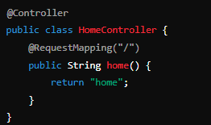
+ SPRING MVC
2. Controllers:
Descripción: Los controladores manejan las solicitudes HTTP, procesan la lógica de negocio y determinan la vista que se debe mostrar como respuesta.
Anotaciones Principales:
@Controller: Indica que una clase es un controlador.
@RequestMapping: Mapea las solicitudes HTTP a métodos específicos en el controlador.

Slide 10
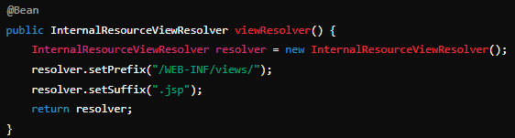
+ SPRING MVC
3. ViewResolvers:
Descripción: Los resolutores de vista son responsables de resolver las vistas que se deben renderizar como respuesta a las solicitudes. Mapean el nombre de la vista devuelta por el controlador a un recurso físico, como una página JSP.
Tipos Comunes:
InternalResourceViewResolver: Resuelve vistas internas como JSPs.
ThymeleafViewResolver: Resuelve vistas utilizando Thymeleaf.
Ejemplo de Configuración de InternalResourceViewResolver:

Slide 11
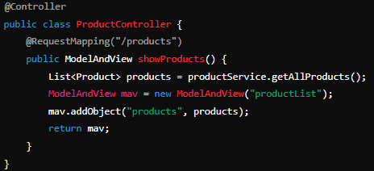
+ SPRING MVC
4. ModelAndView:
Descripción: Es una clase que combina el modelo y la vista. Se utiliza en los controladores para pasar datos y definir la vista que se debe renderizar.
Uso: Los métodos del controlador pueden devolver un objeto ModelAndView que contiene tanto los datos del modelo como la información sobre la vista que se debe mostrar.
Ejemplo de Uso de ModelAndView:

Slide 12
SPRING JDBC

Slide 13
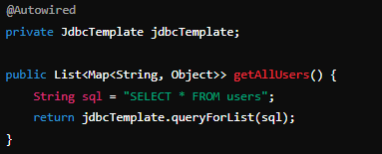
+ SPRING JDBC
COMPONENTES CLAVE DE SPRING JDBC
+ 01. DispatcherServlet:
JdbcTemplate es la clase central en Spring JDBC que simplifica la ejecución de sentencias SQL, la interacción con la base de datos y el manejo de resultados.

Slide 14
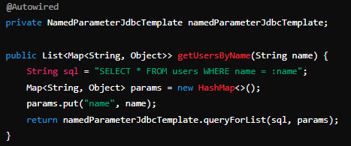
+ SPRING JDBC
+ 02. NamedParameterJdbcTemplate
NamedParameterJdbcTemplate es una extensión de JdbcTemplate que permite el uso de parámetros con nombre en lugar de parámetros de posición, mejorando la legibilidad y mantenibilidad del código SQL.

Slide 15
+ SPRING JDBC
+ 03. ResultSetExtractor:
ResultSetExtractor es una interfaz que permite personalizar el procesamiento de un ResultSet entero, útil para consultas complejas que no se ajustan bien al modelo RowMapper.
Ejemplo de Implementación de ResultSetExtractor:

Slide 16
+ SPRING JDBC
public class UserResultSetExtractor implements ResultSetExtractor<List<User>> {
@Override
public List<User> extractData(ResultSet rs) throws SQLException, DataAccessException {
List<User> users = new ArrayList<>();
while (rs.next()) {
User user = new User();
user.setId(rs.getInt("id"));
user.setName(rs.getString("name"));
user.setEmail(rs.getString("email"));
users.add(user);
}
return users;
}
}
// Uso de ResultSetExtractor en JdbcTemplate
public List<User> getAllUsers() {
String sql = "SELECT * FROM users";
return jdbcTemplate.query(sql, new UserResultSetExtractor());
}

Slide 17
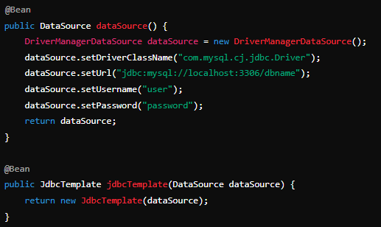
+ SPRING JDBC
EJEMPLO DE CONFIGURACIÓN DE SPRING JDBC

Slide 18
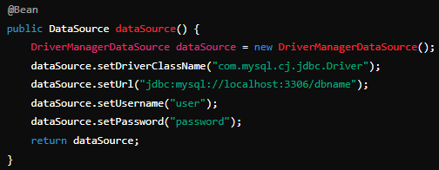
+ SPRING JDBC
CONFIGURACIÓN DE DATASOURCE PARA INTEGRACIÓN
Configuración de un DataSource común para Spring MVC y Spring JDBC.
Ejemplo de configuración en Java.

Slide 19
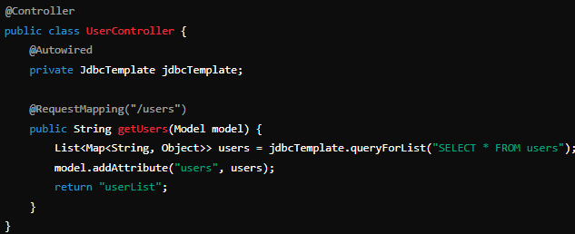
+ SPRING JDBC
CONFIGURACIÓN DE SPRING MVC CON SPRING JDBC
Configuración de Spring MVC para utilizar Spring JDBC en controladores.
Ejemplo de integración en un controlador.

Slide 20
+ SPRING JDBC
MANEJO DE TRANSACCIONES EN LA INTEGRACIÓN
Uso de @Transactional en aplicaciones que integran Spring MVC y Spring JDBC.
Ejemplo de transacción en un controlador.
@Controller
public class OrderController {
@Autowired
private JdbcTemplate jdbcTemplate;
@Transactional
@RequestMapping("/order")
public String placeOrder(@RequestParam("productId") int productId, @RequestParam("quantity") int quantity) {
jdbcTemplate.update("UPDATE products SET stock = stock - ? WHERE id = ?", quantity, productId);
jdbcTemplate.update("INSERT INTO orders (product_id, quantity) VALUES (?, ?)", productId, quantity);
return "orderSuccess";
}
}

Slide 21
+ SPRING JDBC
MANEJO DE EXCEPCIONES EN LA INTEGRACIÓN
Configuración de manejo de excepciones en una aplicación que utiliza Spring MVC y Spring JDBC.
Ejemplo de manejo de excepciones en un controlador.
@ControllerAdvice
public class GlobalExceptionHandler {
@ExceptionHandler(Exception.class)
public ModelAndView handleException(Exception ex) {
ModelAndView mav = new ModelAndView("error");
mav.addObject("message", ex.getMessage());
return mav;
}
}

Slide 22

CONCLUSIONES MÁS REFERENCIAS

Slide 23

+ CONCLUSIONES
La integración de Spring MVC con Spring JDBC permite desarrollar aplicaciones web robustas y eficientes.
Proporciona una forma simplificada de manejar la lógica de negocio y el acceso a datos en una sola aplicación.

Slide 24

BIBLIOGRAFÍA MÁS REFERENCIAS

Slide 25

+ BIBLIOGRAFÍA
Sierra, K., & Bates, B. OCA/OCP Java SE 7 Programmer I y II Study Guide (Exams 1Z0-803 y 1Z0-804).
Professional Java for Web Applications.
Spring Framework Documentation: https://spring.io/projects/spring-framework

